Slide 1

2.4. Propriedades químicas de
substâncias elementares
de não metais
M26

Slide 2

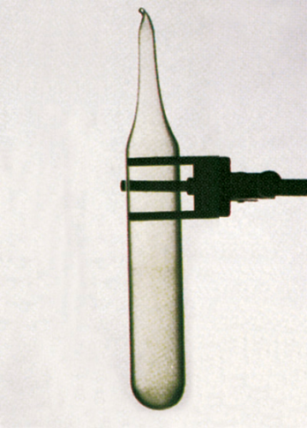
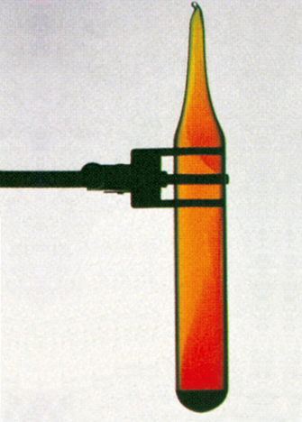
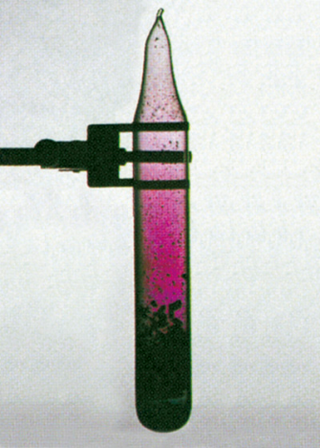
Halogéneos
• Os elementos, flúor, F, cloro, Cl, bromo, Br, e iodo, I, são os quatro primeiros elementos do grupo 17, grupo dos halogéneos, da Tabela Periódica.
• As substâncias elementares correspondentes a estes elementos são
constituídas por moléculas diatómicas. Assim, as respetivas fórmulas
químicas são, F₂, Cl₂, Br₂ e I₂.
Cloro
Bromo
Iodo
A PTN, o cloro é um gás amarelo-esverdeado, o
bromo é um líquido
vermelho-escuro
e o iodo é um sólido cinzento escuro.
M26

Slide 3
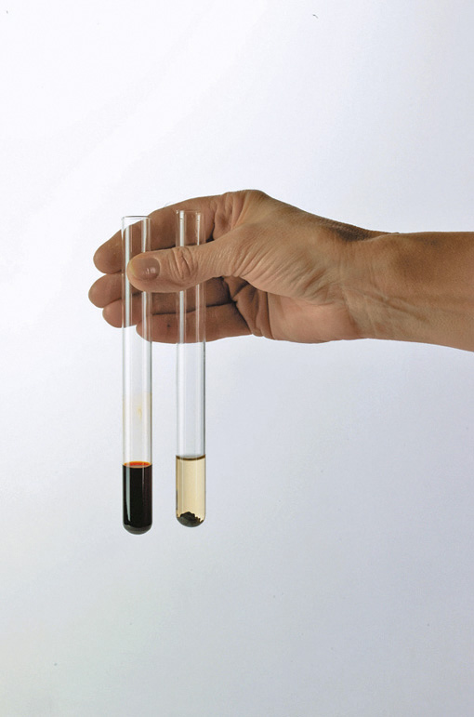
Algumas propriedades químicas dos halogéneos
As substâncias elementares cloro, bromo e iodo, têm propriedades
químicas semelhantes.
Por exemplo:
• Os halogéneos são mais
solúveis em
solventes orgânicos,
como o
éter dietílico,
do que em água.
O iodo é mais solúvel em éter dietílico do que em água.
M26

Slide 4
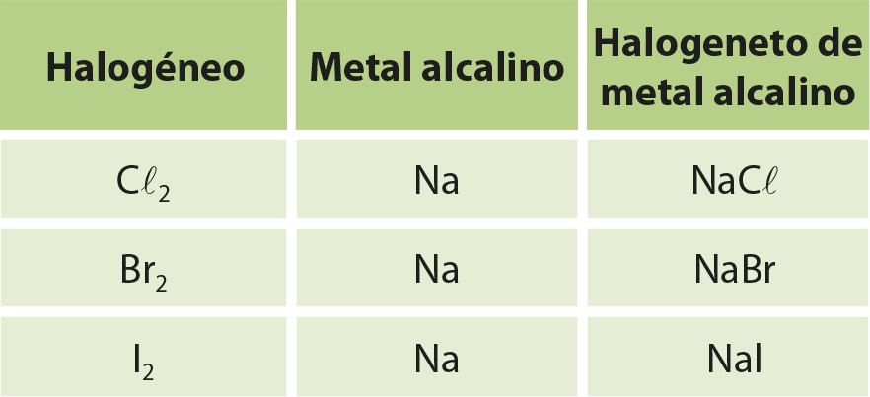
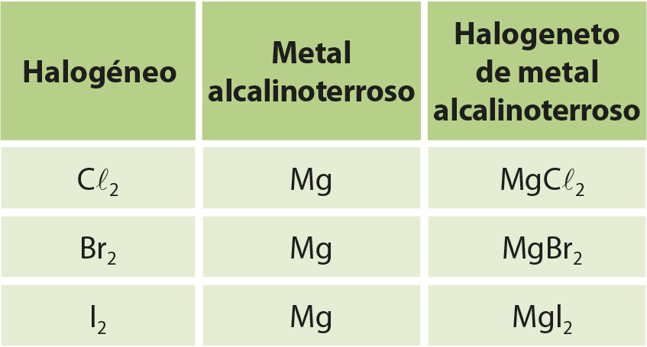
Algumas propriedades químicas dos halogéneos
• Os halogéneos reagem com os metais alcalinos e alcalinoterrosos, dando origem a compostos iónicos designados por halogenetos de metais alcalinos e alcalinoterrosos, que são constituídos por um halogéneo e um metal.
M26

Slide 5
Algumas propriedades químicas dos halogéneos
• Exemplos de equações químicas que traduzem reações químicas
de um halogéneo com o sódio (metal alcalino):
Cl₂(g) + 2 Na(s) —> 2 NaCl(s)
Cloreto de sódio
Br₂(g) + 2 Na(s) —> 2 NaBr(s)
Brometo de sódio
I₂(g) + 2 Na(s) —> 2 NaI(s)
Iodeto de sódio
M26

Slide 6
Algumas propriedades químicas dos halogéneos
• Exemplos de equações químicas que traduzem reações químicas
de um halogéneo com o magnésio (metal alcalinoterroso):
Cl₂(g) + Mg(s) —> MgCl₂(s)
Cloreto de magnésio
Br₂(g) + Mg(s) —> MgBr₂(s)
Brometo de magnésio
I₂(g) + Mg(s) —> MgI₂(s)
Iodeto de magnésio
M26

Slide 7
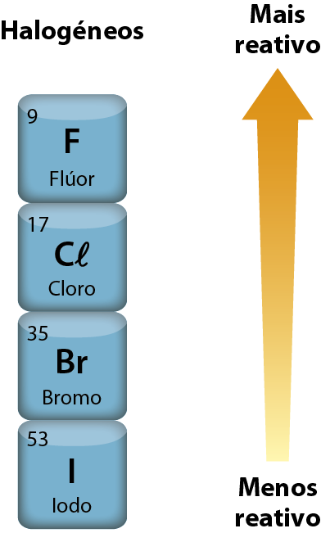
Reatividade dos halogéneos
A reatividade dos halogéneos diminui ao longo do grupo.
• Embora o cloro, o bromo e o iodo, apresentem propriedades
químicas semelhantes, observa-se que o cloro é mais reativo do que o iodo.
• À medida que descemos no grupo, isto é, à medida que o número atómico do respetivo elemento aumenta ao longo do grupo da Tabela Periódica, os halogéneos tornam-se menos reativos.
M26

Slide 8
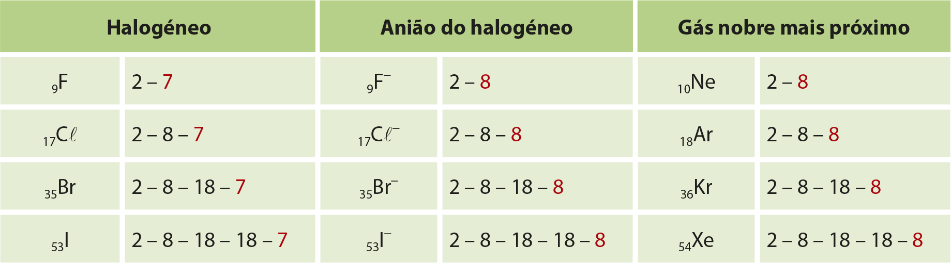
Reatividade dos halogéneos
A reatividade dos halogéneos diminui ao longo do grupo.
Os átomos destes elementos têm todos sete eletrões de valência. Isso faz com que tenham grande tendência a captarem um eletrão, transformando-se em aniões mononegativos estáveis, cuja distribuição eletrónica é semelhante à do gás nobre mais próximo.
M26

Slide 9
Gases nobres
• Os elementos, hélio, He, néon, Ne, árgon, Ar, crípton, Kr, xénon, Xe, e rádon, Rn, são elementos do grupo 18, grupo dos gases nobres, da Tabela Periódica.
• Todos os gases nobres existem como espécies monoatómicas, isto
é, as suas “moléculas” são monoatómicas.
• Os gases nobres são muito estáveis; não têm praticamente qualquer reatividade.
M26

Slide 10
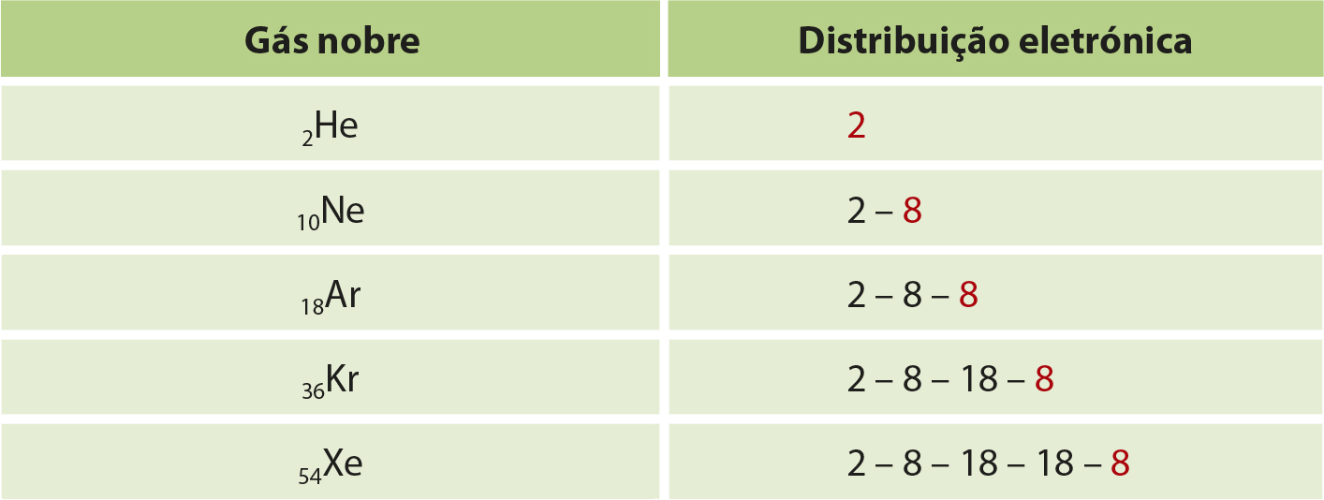
Gases nobres
A baixa reatividade dos gases nobres (grande estabilidade) está relacionada com a estrutura atómica dos átomos dos elementos deste grupo.
M26

Slide 11
Gases nobres
Os átomos dos gases nobres têm todos oito eletrões de valência (exceto o hélio
que tem dois). Este é o número máximo de eletrões no último nível de energia. Os átomos destes elementos, têm, portanto, o último nível de energia completo. Quando isto acontece significa que os átomos são muito estáveis; não têm tendência para perder ou captar eletrões.
M26

Slide 12
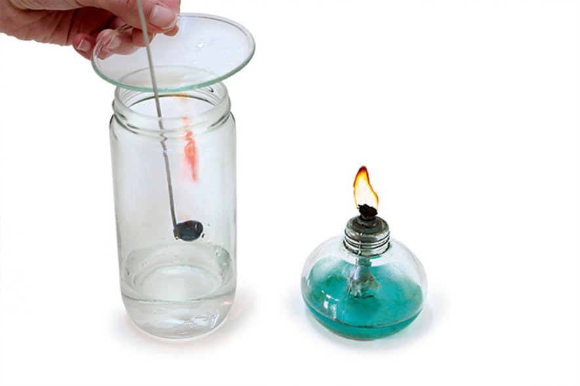
Combustão de não metais e carácter químico
dos óxidos obtidos
Os não metais, como o carbono e o enxofre, reagem facilmente com o
oxigénio, dando origem a óxidos não metálicos.
• Combustão do carvão
A equação química que traduz a reação é a seguinte:
C(s) + O₂(g) —> CO₂(g)
M26

Slide 13
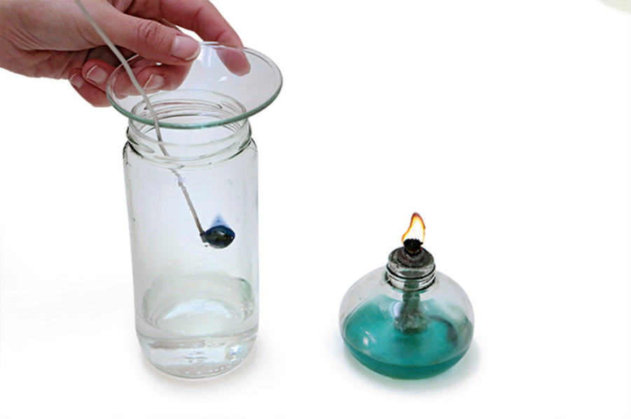
Combustão de não metais e carácter químico
dos óxidos obtidos
Os não metais, como o carbono e o enxofre, reagem facilmente com o
oxigénio, dando origem a óxidos não metálicos.
• Combustão do enxofre
As equações químicas que traduzem a combustão do enxofre são:
S₈(s) + 8O₂(g) —> 8 SO₂(g)
2 SO₂(g) + O₂(g) —> 2 SO₃(g)
M26

Slide 14
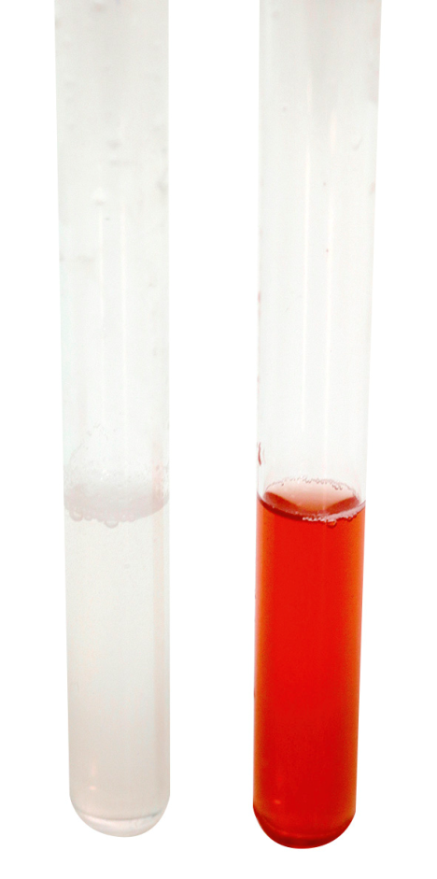
Combustão de não metais e carácter químico
dos óxidos obtidos
Os óxidos de não metais, quando reagem com a água, originam substâncias com propriedades ácidas. Diz-se, por isso, que os óxidos de não metais são ácidos.
As equações químicas que traduzem estas reações são as seguintes:
CO₂(g) + H₂O(ℓ) —> H₂CO₃(aq)
Ácido carbónico
SO₂(g) + H₂O(ℓ) —> H₂SO₃(aq)
Ácido sulfuroso
SO₃(g) + H₂O(ℓ) —> H₂SO₄(aq)
Ácido sulfúrico
M26

Slide 15
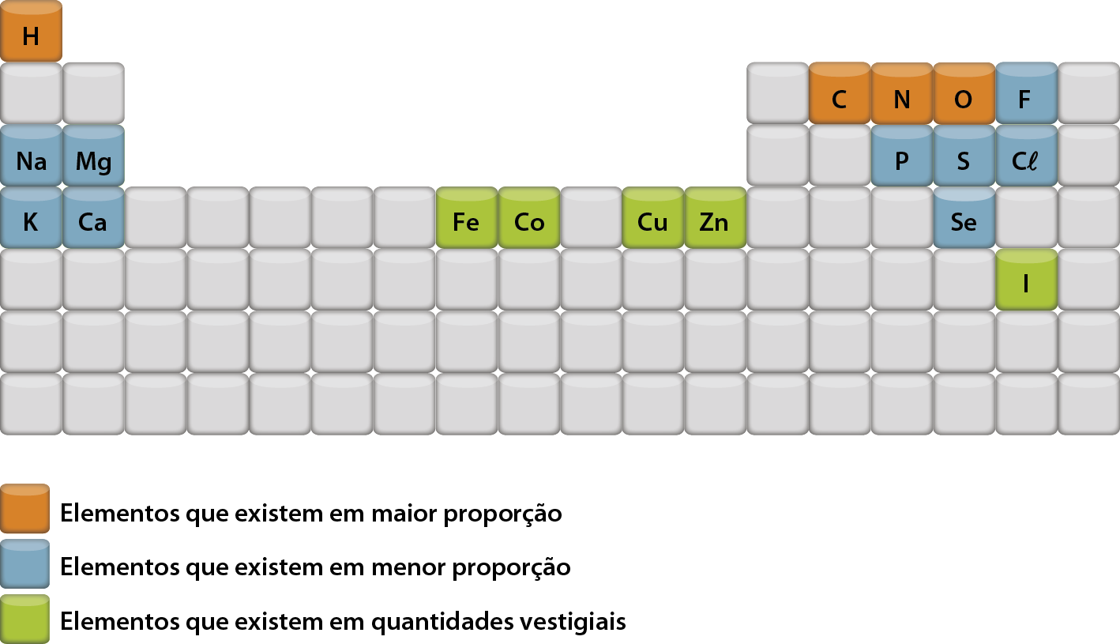
Elementos que existem no corpo humano
Dos 118 elementos químicos conhecidos, os que existem em maior proporção
no corpo humano são o oxigénio, o carbono, o hidrogénio e o nitrogénio.
M26

Slide 16
Síntese de conteúdos
• Os halogéneos são muito reativos.
• A semelhança de propriedades químicas dos halogéneos como o cloro, o bromo e o iodo tem a ver com a tendência que os átomos destes elementos têm em transformar-se em aniões mononegativos estáveis.
• A reatividade dos halogéneos diminui ao longo do grupo, pois, quanto maior for o átomo, mais dificilmente capta um eletrão.
• Os gases nobres são muito pouco reativos.
• A baixa reatividade dos gases nobres tem a ver com o facto de os átomos destes elementos terem o último nível de energia completo.
M26

Slide 17
Síntese de conteúdos
• Os não metais como o carbono e o enxofre reagem facilmente com o oxigénio, dando origem a óxidos não metálicos.
• Os óxidos de não metais, quando reagem com a água, originam substâncias com propriedades ácidas. Diz-se, por isso, que os óxidos de não metais são ácidos.
• Dos 118 elementos químicos conhecidos, os que existem em maior proporção no corpo humano são o oxigénio, o carbono, o hidrogénio e o nitrogénio.
M26

